Slide 1
Test
Autor: Tomáš Mrkos

Slide 2
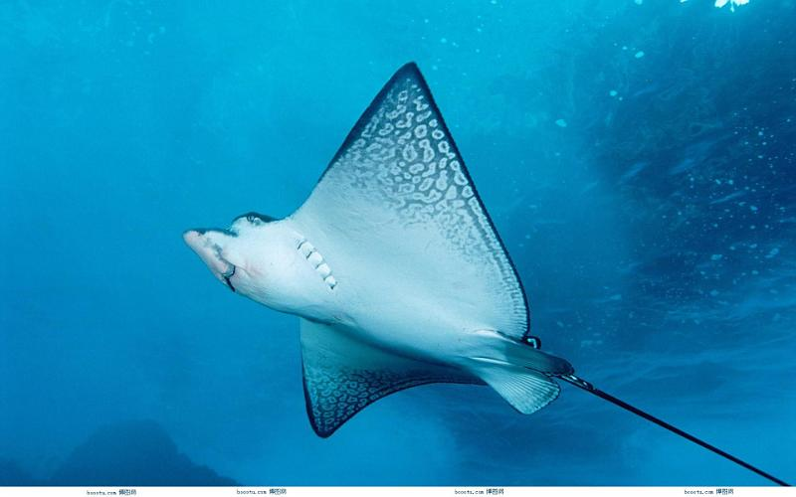
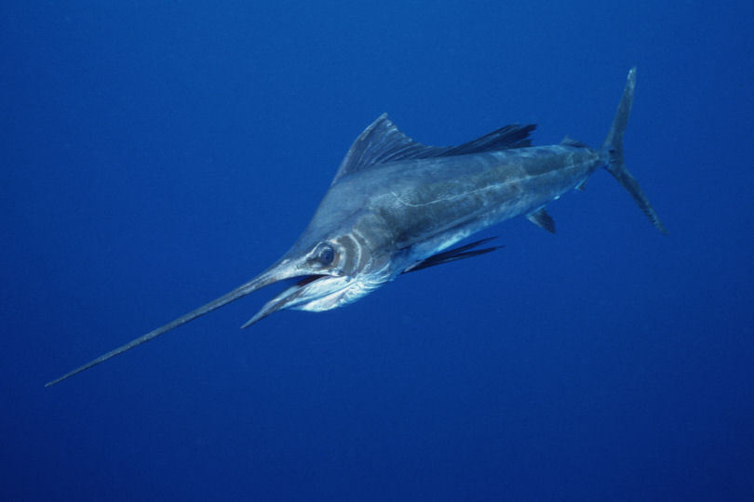
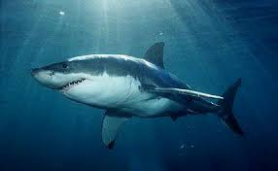
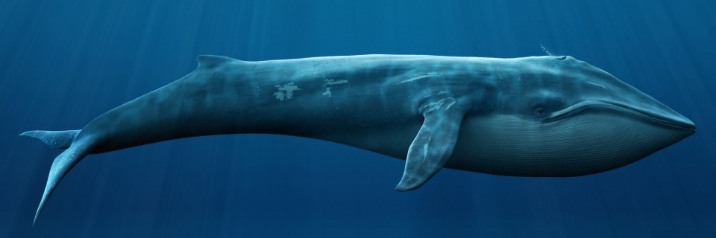
Žralok?
Špatně!
Špatně!
Špatně!
Správně!

Slide 3
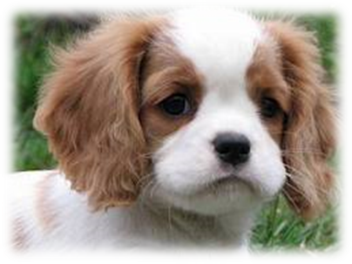
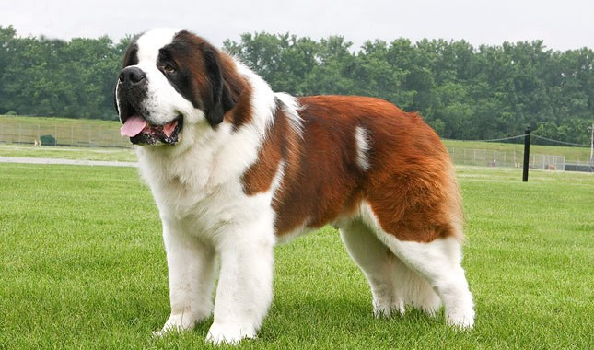
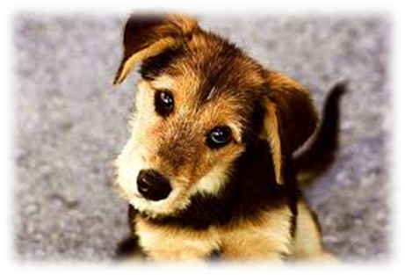
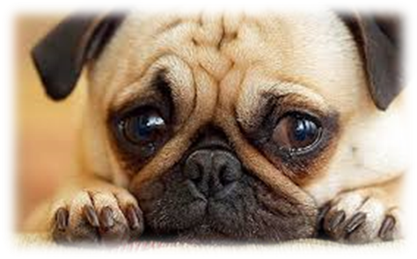
Který z těchto psů je Bernardýn?

Slide 4
Znáš římskou číslici 7?

Slide 5
Kolik je 5+7?
12
13
Správně!
Špatně!
14
15
Špatně!
Špatně!

Slide 6
Jak se anglicky řekne „kočka‘‘?
Carrousel
Cattle
Chair
Cat

Slide 7
Špatně!
Zpět

Slide 8
Správně!
Další otázka

Slide 9
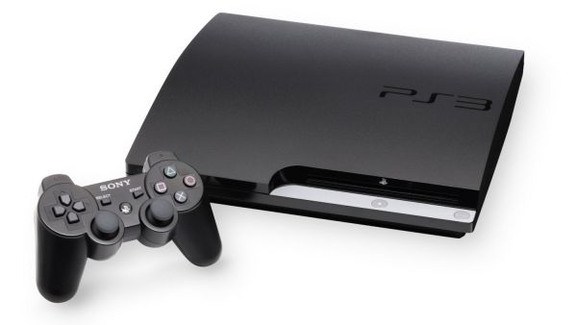
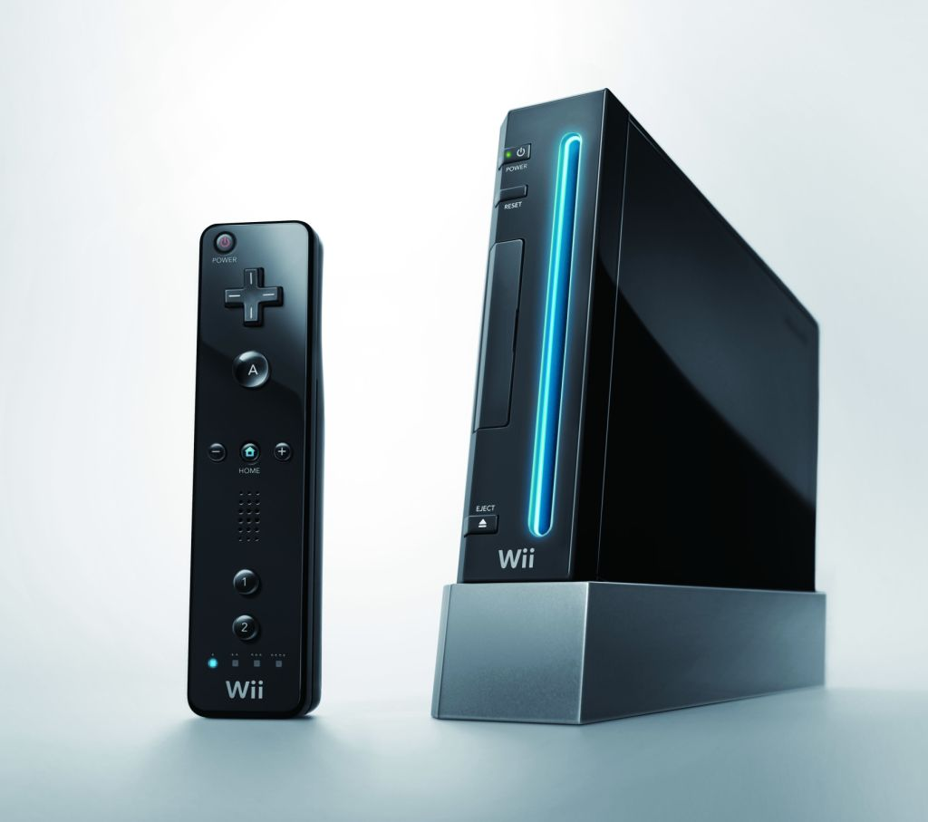
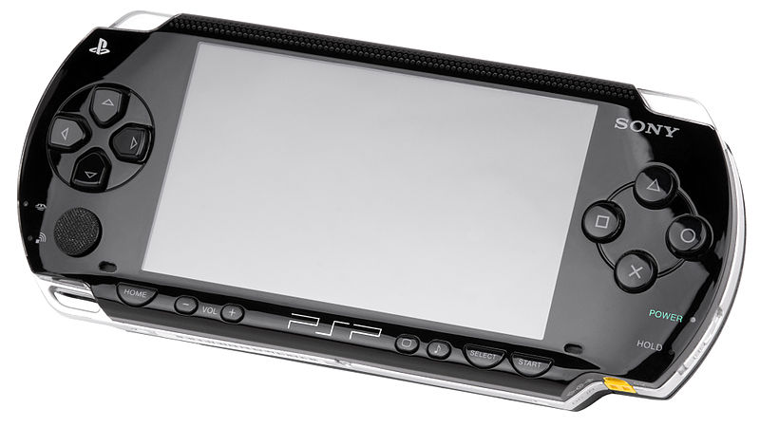
Poznáš konzoly PS3?

Slide 10
Správně!
Další otázka

Slide 11
Špatně!
Zpět

Slide 12
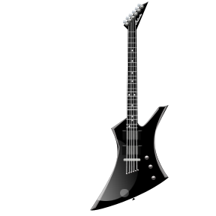
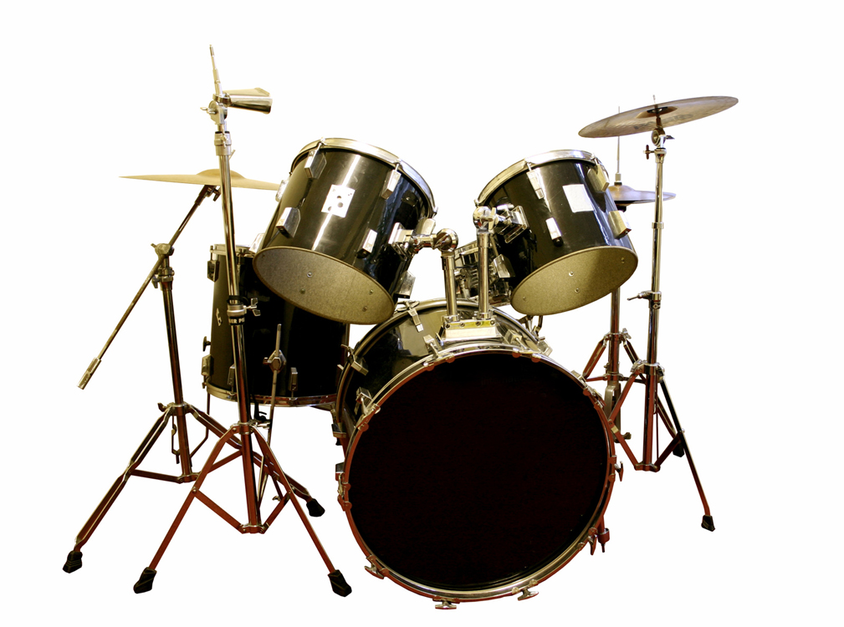
Poznáš kytaru?

Slide 13
Poznáš Eiffellovu věž?
Špatně!
Správně!
Špatně!

Slide 14
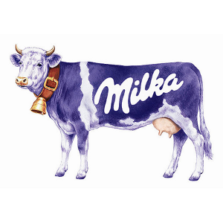
Poznáš Milku?
Výborně!
Ale ne!☹

Slide 15
Líbil se ti tento test?
Ano!
Ne!

Slide 16
Díky ti a přeji hezký zbytek dne! ☺

Slide 17
Takhle se do konce nedostaneš ☹

